Slide 1
SQL meetup 1.0
SQL
meetup 1.0
начало

Slide 2
Что будем делать?
SQL
meetup 1.0
Построим простой SQL запрос
Добавим в него фильтры
Поагрегируем данные
Соединим несколько табличек в одну
Посмотрим как вытащить данные их одного clickhouse в другой
Интересная задачка

Slide 3
Что нужно установить для работы?
SQL
meetup 1.0
Brew (на Mac: /bin/bash -c "$(curl -fsSL https://raw.githubusercontent.com/Homebrew/install/master/install.sh)" )
Git (на Mac: brew install git)
Docker (на Mac: brew cask install docker)
Docker-compose (на Mac: brew install docker-compose)
Скачать репозиторий (git clone https://github.com/AntonYurchenko/sql-meetup.git)
Запускаем (cd sql-meetup/1.0 && docker-compose up)
Tabix будет доступен в браузере http://localhost
Создаём соединение http://localhost:9123 (login: default)

Slide 4
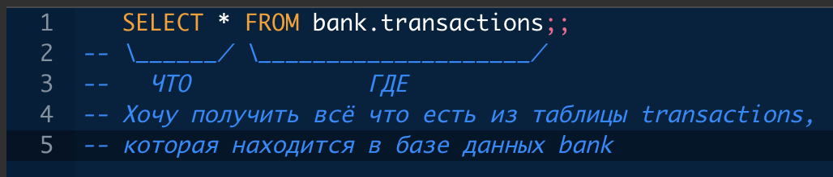
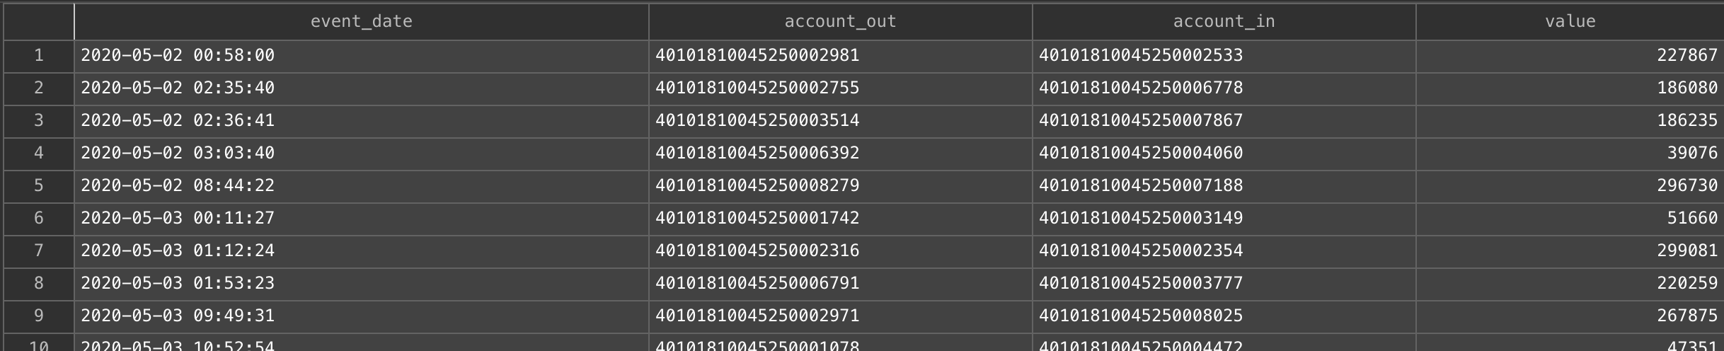
Простой SQL запрос (ЧТО и ГДЕ)
SQL
meetup 1.0
Запрос:
Результат:

Slide 5
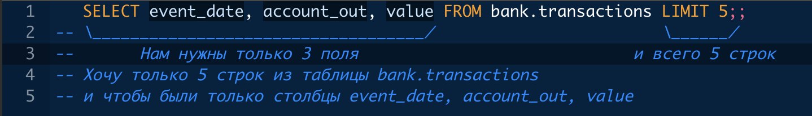
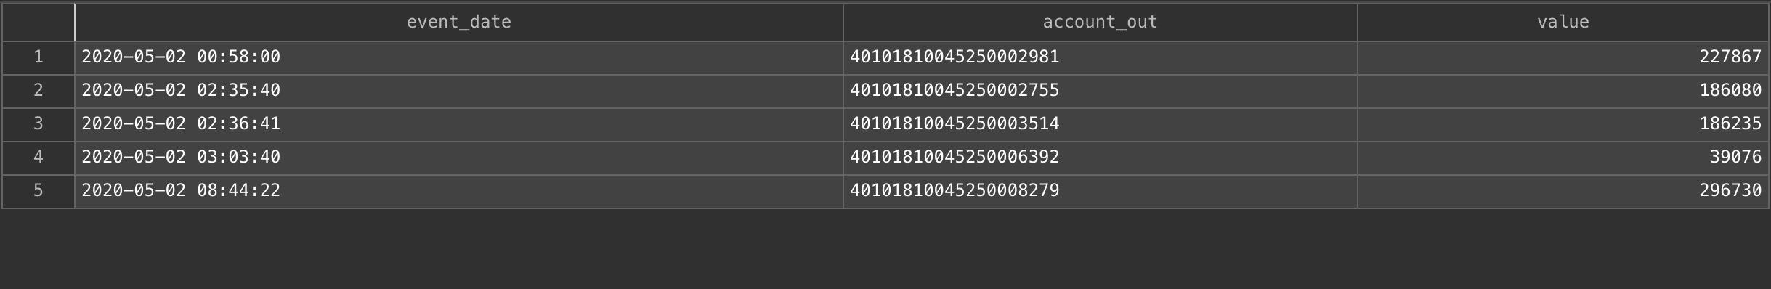
Но всё нам не нужно :) Фильтруй базар ответ !!!
SQL
meetup 1.0
Запрос:
Результат:

Slide 6
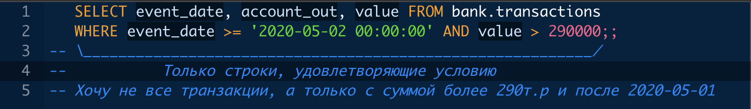
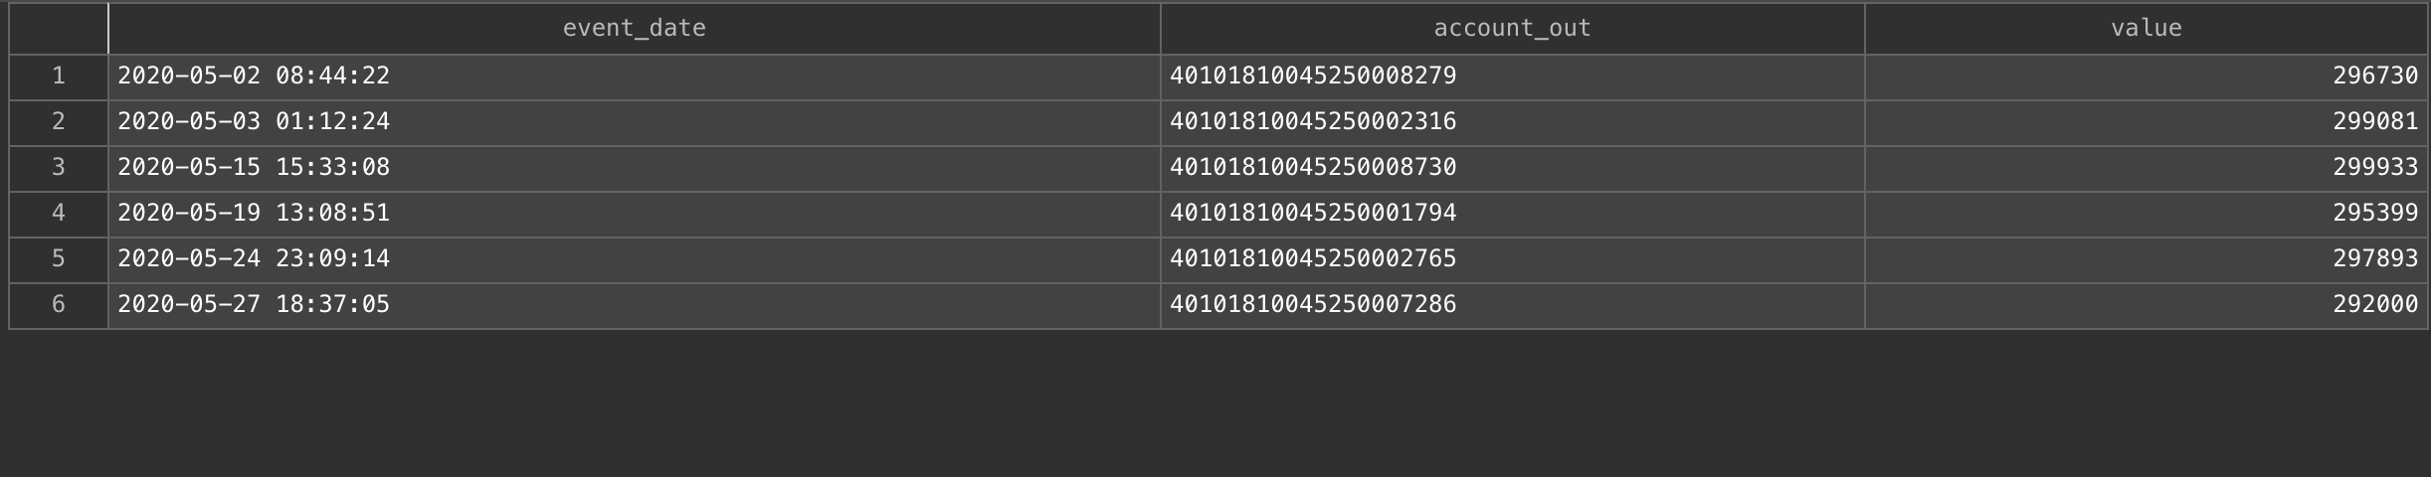
Фильтруй ответ!
SQL
meetup 1.0
Запрос:
Результат:

Slide 7
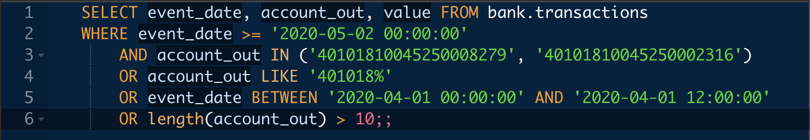
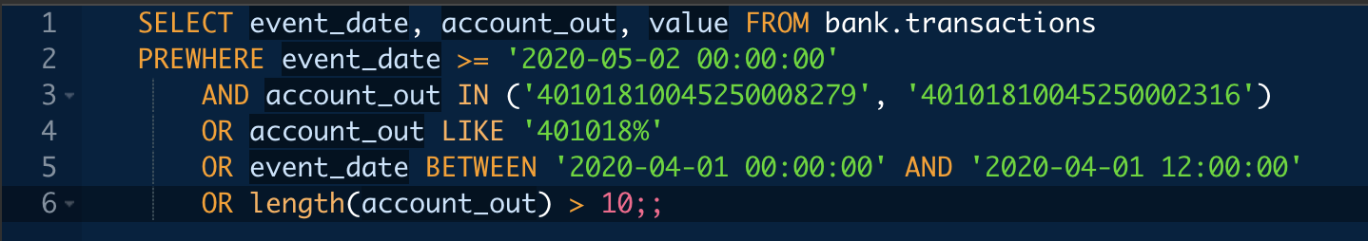
Мой запрос, мои условия!
SQL
meetup 1.0
Особенности clickhouse – запрос через секцию PREWHERE работает быстрее 🏎

Slide 8
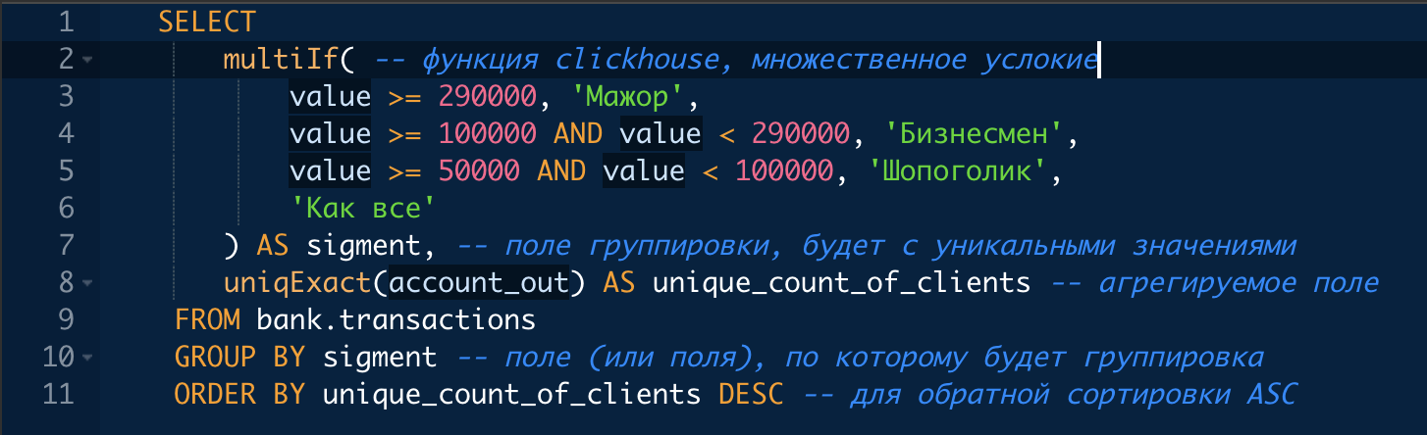
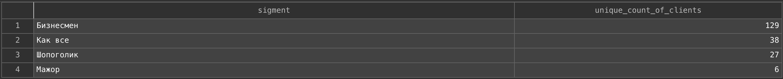
Агрегация (Who is who?) ЧТО + ГДЕ + КАК
SQL
meetup 1.0
Запрос:
Результат:

Slide 9
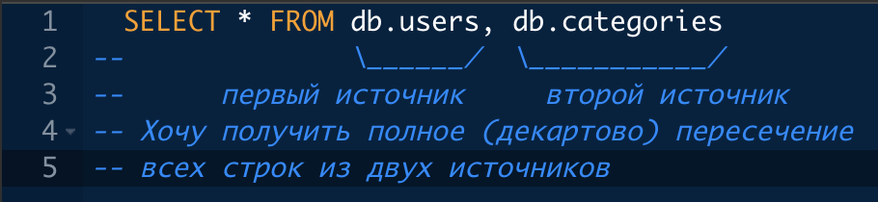
Пересечение 3 x 3 = 9
SQL
meetup 1.0
db.users
db.categories
id | user
1 | u1
2 | u2
3 | u3
id | cat
1 | A
2 | B
3 | C
users.id | users.user | categories.id | categories.cat
1 | u1 | 1 | A
1 | u1 | 2 | B
1 | u1 | 3 | C
2 | u2 | 1 | A
2 | u2 | 2 | B
2 | u2 | 3 | C
3 | u3 | 1 | A
3 | u3 | 2 | B
3 | u3 | 3 | C
X
=

Slide 10
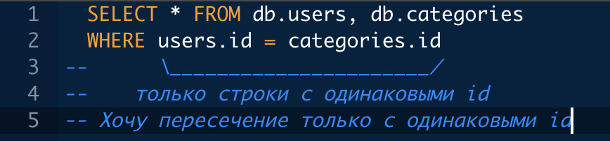
Пересечение, с одинаковым ключами
SQL
meetup 1.0
db.users
db.categories
id | user
1 | u1
2 | u2
3 | u3
id | cat
1 | A
2 | B
3 | C
users.id | users.user | categories.id | categories.cat
1 | u1 | 1 | A
2 | u2 | 2 | B
3 | u3 | 3 | C
X
=

Slide 11
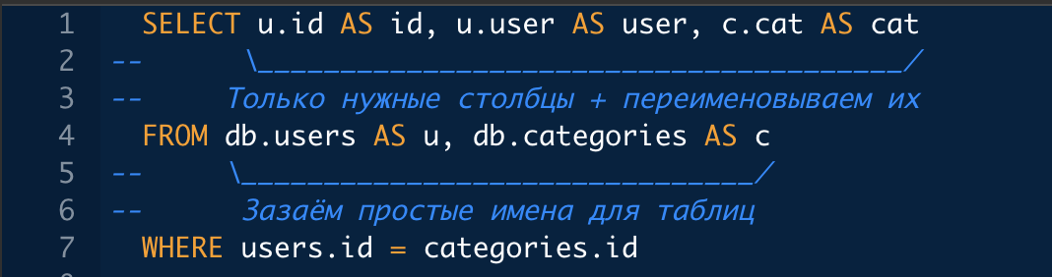
Пересечение, наводим красоту!
SQL
meetup 1.0
db.users
db.categories
id | user
1 | u1
2 | u2
3 | u3
id | cat
1 | A
2 | B
3 | C
id | user | cat
1 | u1 | A
2 | u2 | B
3 | u3 | C
X
=

Slide 12
Операция JOIN. Какие виды есть в SQL
SQL
meetup 1.0
INNER – внутренний, возвращает то что есть в
обоих таблицах (при совпадение ключей)
LEFT – левый, возвращает всё что есть в левой таблице и по возможности то что есть в правой (при совпадение ключей)
RIGHT – правый, возвращает всё что есть в правой таблице и по возможности то что есть в левой (при совпадение ключей)
FULL OUTER – полный, возвращает вообще всё

Slide 13
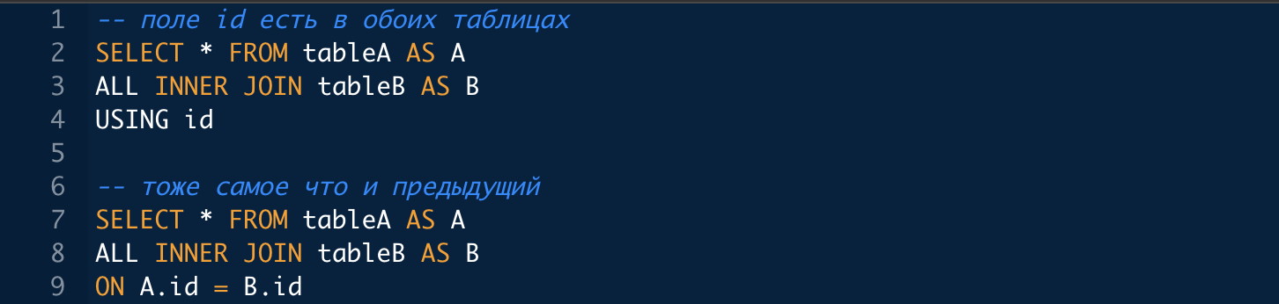
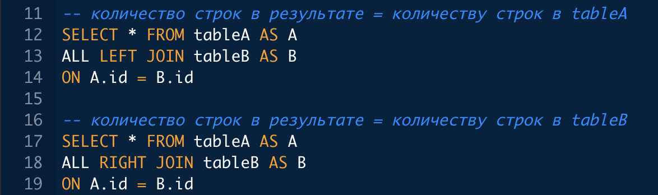
Операция JOIN. Особенности clickhouse
SQL
meetup 1.0
Все операции JOIN происходят в оперативной памяти, если все данные для JOIN из обоих таблиц не помещаются в оперативной памяти то clickhouse выдаст ошибку.
Все операции JOIN имеют опцию ALL или ANY.
ALL – работает как классический SQL JOIN
ANY – ищет для каждого ключа только одно совпадение

Slide 14
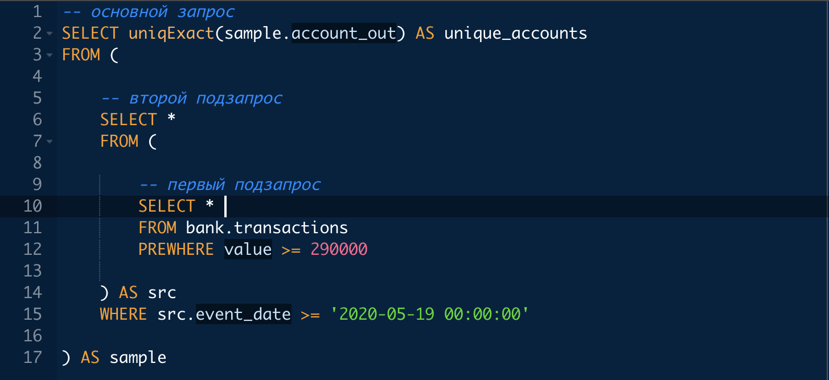
Подзапросы
SQL
meetup 1.0
В качестве источника (секция ГДЕ) может использоваться результат запроса (подзапрос).
Может быть любое количество подзапросов

Slide 15
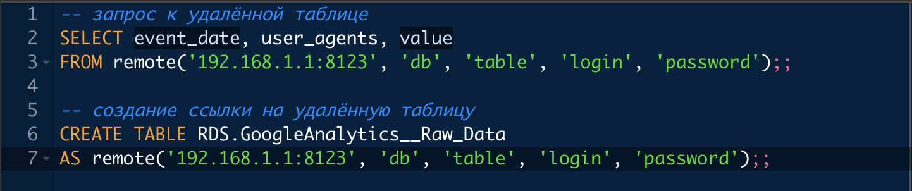
Запросы в удалённый clickhouse (функция remote)
SQL
meetup 1.0
Можно использовать функцию remote (или remoteSecure для шифрованного подключения)
Можно создать к clickhouse ссылку на удалённую таблицу

Slide 16
SQL
meetup 1.0
Вопросы

Slide 17
Задачка (данные вымышленные)
SQL
meetup 1.0
Нужно найти мошенника, который украл деньги у пользователя банка
Выяснить как зовут, где бывает
Чтобы отправить к нему службу безопасности

Slide 18
Задачка. Исходные данные
SQL
meetup 1.0
Есть данные банка и сервисов экосистемы:
bank.complaints – жалобы клиентов
bank.clients – клиенты банка
bakn.transactions – транзакции клиентов банка
ecosystem.mapping – связка идентификаторов клиентов банка с внутренними идентификаторами в сервисах экосистемы
mobile.clients – клиенты мобильного оператора, участника экосистемы
mobile.build – лог звонков клиентов мобильного оператора
market_place.delivery – список адресов клиентов маркет плейса (участника эклсистемы) по которым выполнялась доставка

Slide 19
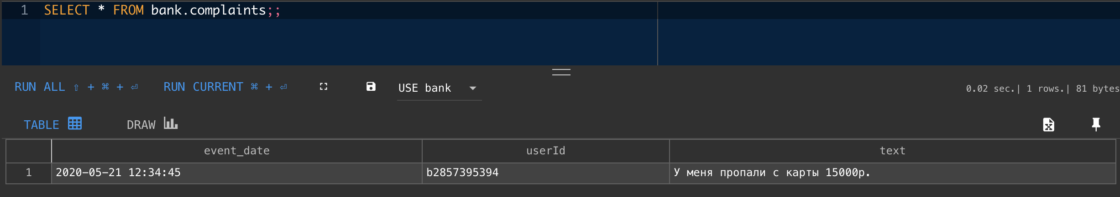
Задание. С чего начать?
SQL
meetup 1.0
От клиента поступила жалоба, она одна единственная жалоба в принципе, так как банк мега эффективен 💪

Slide 20
Задание. Как представить результат?
SQL
meetup 1.0
В результате нужно выяснить:
ФИО мошенника
Все возможные номера телефонов для дозвона
ФИО родственников
Адреса, по которым мошенника или родственников можно найти
Примерное время, к которое люди могут находиться но этим адресам
Удачи!

